Slide 1
Phần 2
Phần 2
THỦ CÔNG KĨ THUẬT
THỦ CÔNG KĨ THUẬT

Slide 2
Thứ … ngày … tháng … năm …
Thứ … ngày … tháng … năm …
CÔng NGHỆ
CÔng NGHỆ
EM LẮP GHÉP MÔ HÌNH KĨ THUẬT
EM LẮP GHÉP MÔ HÌNH KĨ THUẬT
Bài 7 – Tiết 2
Bài 7 – Tiết 2

Slide 3

MỤC TIÊU
MỤC TIÊU
Lựa chọn và sử dụng được một số dụng cụ và chi tiết để lắp ghép được một số mô hình kĩ thuật đơn giản.

Slide 4
KHỞI ĐỘNG
KHỞI ĐỘNG

Slide 5
TRUY TÌM
DỤNG CỤ
TRUY TÌM
DỤNG CỤ
TRÒ CHƠI :
TRÒ CHƠI :

Slide 6
LUẬT CHƠI
LUẬT CHƠI
Các nhóm thi đua nêu tên của các dụng cụ sau nhanh và đúng nhất là nhóm chiến thắng.

Slide 7


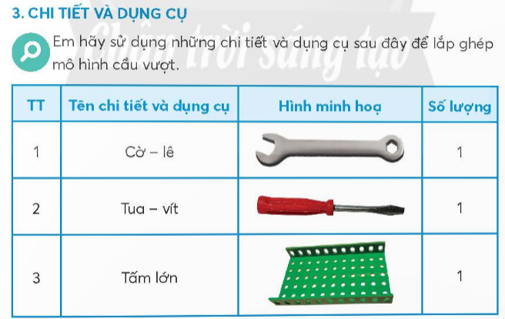
Đây là dụng cụ gì?
Cờ - lê

Slide 8
Đây là dụng cụ gì?
Tua - vít

Slide 9
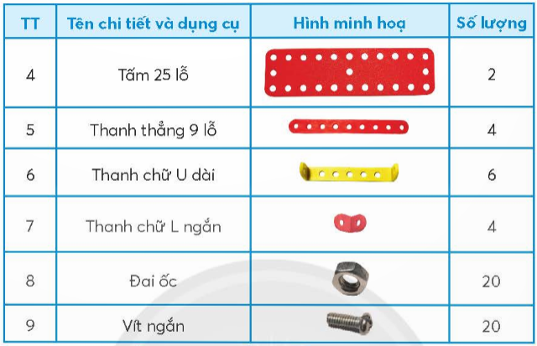
Đây là dụng cụ gì?
Tấm 25 lỗ

Slide 10
Đây là dụng cụ gì?
Đai ốc

Slide 11
KHÁM PHÁ
KHÁM PHÁ

Slide 12

Hoạt động 2
THỰC HÀNH LẮP GHÉP MÔ HÌNH CẦU VƯỢT

Slide 13




2
Yêu cầu sản phẩm
Yêu cầu của mô hình cầu vượt sau khi hoàn thành.
Đầy đủ các bộ phận.
Mối ghép đúng vị trí, chắc chắn.

Slide 14
3
Chi tiết và dụng cụ
Những chi tiết và dụng cụ sau đây để lắp ghép mô hình cầu vượt.

Slide 15
3
Chi tiết và dụng cụ
Những chi tiết và dụng cụ sau đây để lắp ghép mô hình cầu vượt.

Slide 16
3
Chi tiết và dụng cụ
Những chi tiết và dụng cụ sau đây để lắp ghép mô hình cầu vượt.

Slide 17

Tìm hiểu các bước lắp ghép mô hình cầu vượt.
THẢO LUẬN NHÓM BỐN

Slide 18


Tìm hiểu các bước lắp ghép mô hình cầu vượt.
TRÌNH BÀY TRƯỚC LỚP

Slide 19
Tìm hiểu các bước lắp ghép mô hình cầu vượt.
THEO DÕI GV LÀM MẪU

Slide 20
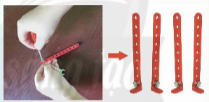
Tìm hiểu các bước lắp ghép mô hình cầu vượt.
Bước 1.Lắp ghép chân câu:
Lắp bốn thanh thẳng 9 lỗ với bốn thanh chữ L ngắn để tạo thành bốn trụ chân cầu vượt.

Slide 21
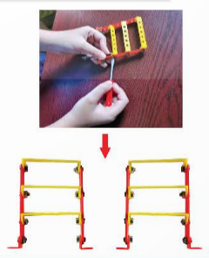
Tìm hiểu các bước lắp ghép mô hình cầu vượt.
Bước1. Lắp ghép chân câu:
Lắp ghép ba thanh chữ U dài với hai trụ chân cầu vượt, khoảng cách mỗi thanh là ba lỗ để được một chân cầu vượt.
Lắp ghép tương tự để được chân cầu vượt thứ hai.

Slide 22
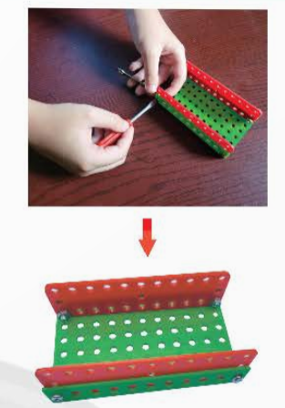
Tìm hiểu các bước lắp ghép mô hình cầu vượt.
Bước 2. Lắp ghép mặt cầu
và thành cầu:
Lắp ghép hai tấm 25 lỗ vào tấm lớn để làm mặt cầu và thành cầu.

Slide 23
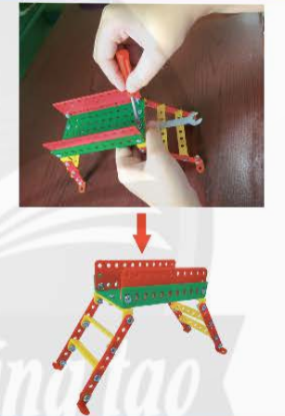
Tìm hiểu các bước lắp ghép mô hình cầu vượt.
Bước 3. Lắp ghép hoàn chỉnh và kiểm tra mô hình:
Lắp ghép hai chân cầu vào mặt cầu để hoàn chỉnh mô hình cầu vượt.
Kiểm tra mô hình.

Slide 24
Tìm hiểu các bước lắp ghép mô hình cầu vượt.
THỰC HÀNH CÁ NHÂN

Slide 25
Tìm hiểu các bước lắp ghép mô hình cầu vượt.
TRƯNG BÀY SẢN PHẨM
Sắp xếp lại chi tiết, dụng cụ vào hộp đựng
Vệ sinh vị trí thực hành.

Slide 26
Đánh giá kết quả thực hành, nhận xét kết quả, quá trình tham gia thực hành, an toàn trong thực hành
TIÊU CHÍ ĐÁNH GIÁ
TT | Tiêu chí
1 | Đầy đủ các bộ phận. | ? | ? | ?
2 | Mối ghép đúng vị trí, chắc chắn. | ? | ? | ?

Slide 27
CỦNG CỐ
CỦNG CỐ

Slide 28





Có bao nhiêu bước chính để thực hành mô hình cầu vượt?
5
4
3
2

Slide 29
Bước 1 trong thực hành
mô hình cầu vượt là:
Bước 1. Lắp ghép chân câu.

Slide 30
Tiêu chí đánh giá mô hình cầu vượt sau khi hoàn thành.
Đầy đủ các bộ phận.
Mối ghép đúng vị trí, chắc chắn.

Slide 31


DẶN DÒ
GV ĐIỀN VÀO ĐÂY
GV ĐIỀN VÀO ĐÂY
GV ĐIỀN VÀO ĐÂY
GV ĐIỀN VÀO ĐÂY

Slide 32
TẠM BIỆT VÀ HẸN GẶP LẠI
TẠM BIỆT VÀ HẸN GẶP LẠI

